Slide 1
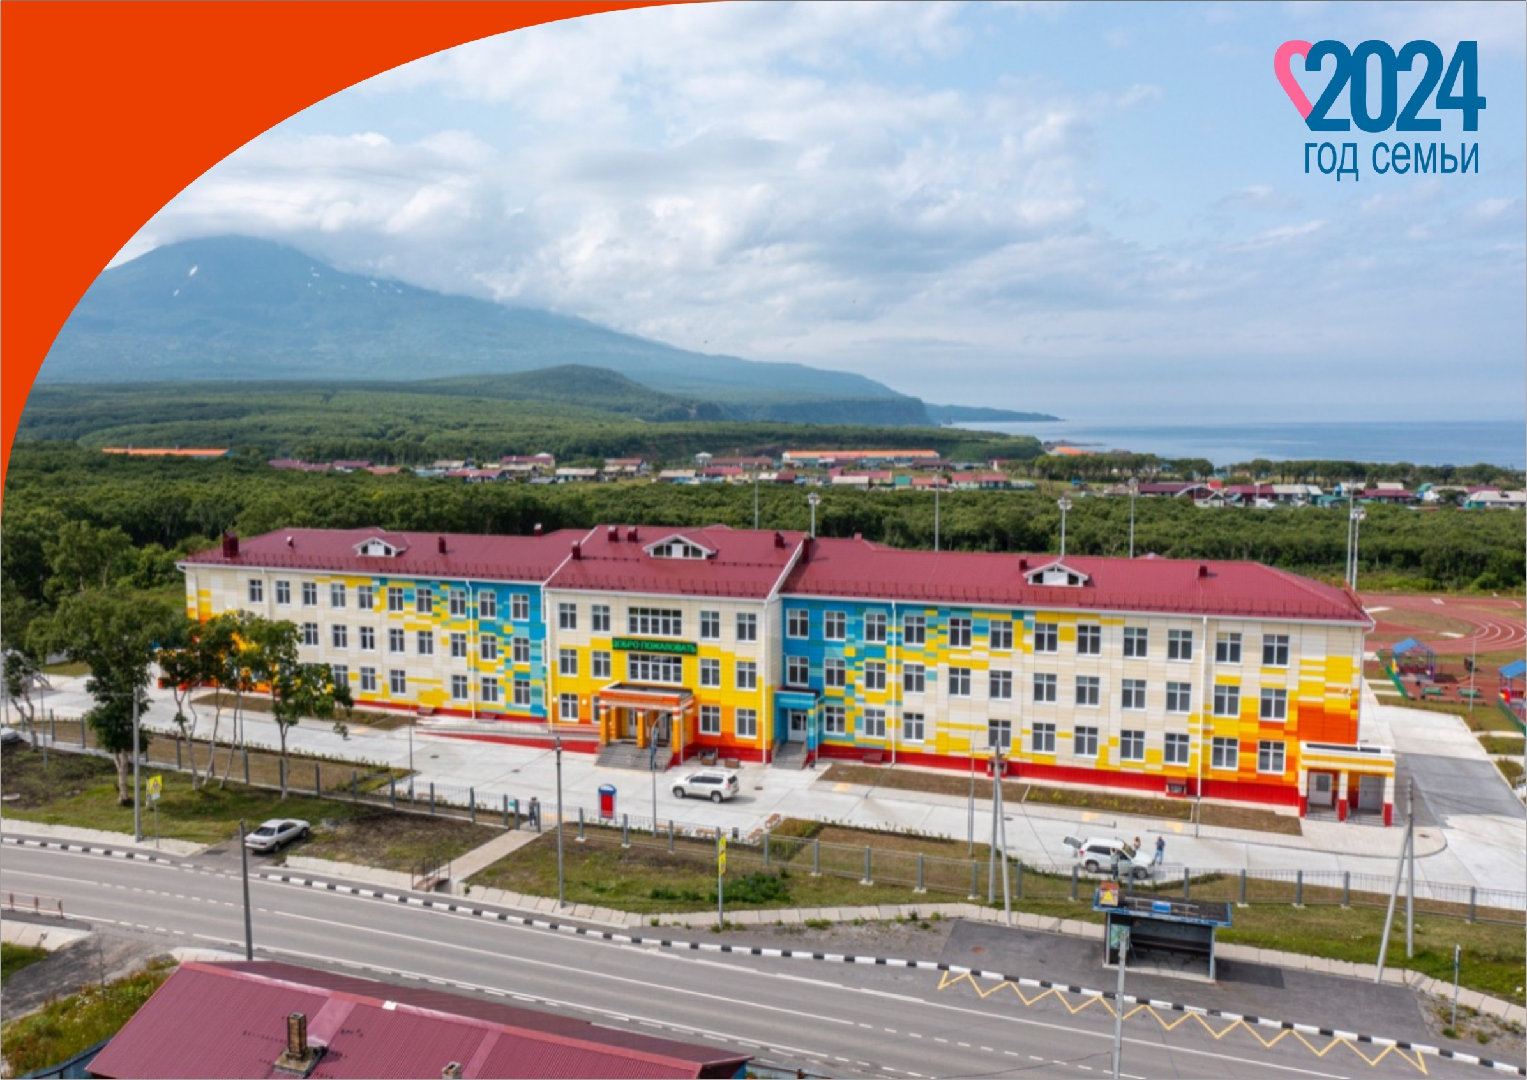
МУНИЦИПАЛЬНОЕ БЮДЖЕТНОЕ ОБЩЕОБРАЗОВАТЕЛЬНОЕ УЧРЕЖДЕНИЕ
СРЕДНЯЯ ОБЩЕОБРАЗОВАТЕЛЬНАЯ ШКОЛА СЕЛА РЕЙДОВО
ИМЕНИ ГЕРОЯ СОВЕТСКОГО СОЮЗА ИЛЬИЧЁВА ПЕТРА ИВАНОВИЧА

Slide 2
Правильное питание-это основа здоровья человека. Как правило, пищевая ценность различных блюд во многом зависит от того как они приготовлены. Здоровое питание школьника – это залог успеха в учебном году. Пища – это единственный источник, с которым обучающийся получает необходимый пластичный материал и энергию. Нормальная деятельность головного мозга и организма зависит в основном от качества употребляемой пищи. Питание обеспечивает нормальную деятельность растущего организма школьника, тем самым, поддерживая его рост, развитие и работоспособность.

Slide 5
В состав блюда входят яйца и молоко! Поэтому употребление омлета поможет:
укрепить сердце, придать организму энергию, ускорить метаболизм.
Оздоровить нервную систему, повысить эластичность сосудов ускорить работу головного мозга, укрепить костную ткань.

Slide 7
Какао является не только вкусным, но и очень полезным напитком, способствует укреплению иммунитета, развитию мышления и памяти. Полифенолы, содержащиеся в напитке, активизируют приток крови к мозгу. Какао также способствует улучшению настроения. Флавоноиды какао стимулируют выработку эндорфинов - гармонов радости. Какао нормализует обмен веществ. Какао полезно при переутомлении, помогает избавиться от психологического напряжения.

Slide 8
Какао-порошок смешивают с сахаром, добавляют небольшое количество кипятка и растирают в однородную массу, затем при непрерывном помешивании вливают горячее молоко, остальной кипяток, и доводят до кипения.

Slide 9
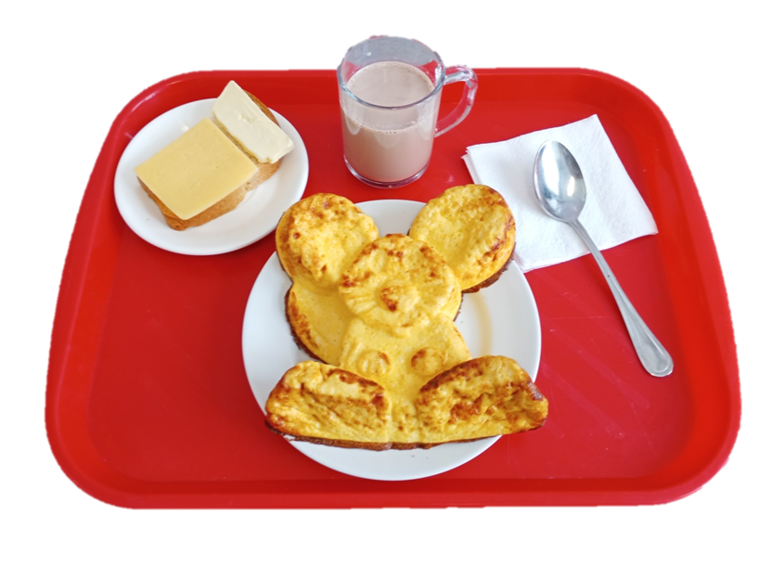
ПРИЯТНОГО АППЕТИТА!

